Slide 1
PCA（主成分分析）

Slide 2
PCA简介
PCA(Principal Component Analysis)，即主成分分析方法，是一种使用最广泛的数据降维算法。PCA的主要思想是将n维特征映射到k维上，这k维是全新的正交特征也被称为主成分，是在原有n维特征的基础上重新构造出来的k维特征。PCA的工作就是从原始的空间中顺序地找一组相互正交的坐标轴，新的坐标轴的选择与数据本身是密切相关的。其中，第一个新坐标轴选择是原始数据中方差最大的方向，第二个新坐标轴选取是与第一个坐标轴正交的平面中使得方差最大的，第三个轴是与第1,2个轴正交的平面中方差最大的。依次类推，可以得到n个这样的坐标轴。通过这种方式获得的新的坐标轴，我们发现，大部分方差都包含在前面k个坐标轴中，后面的坐标轴所含的方差几乎为0。于是，我们可以忽略余下的坐标轴，只保留前面k个含有绝大部分方差的坐标轴。事实上，这相当于只保留包含绝大部分方差的维度特征，而忽略包含方差几乎为0的特征维度，实现对数据特征的降维处理。

Slide 3
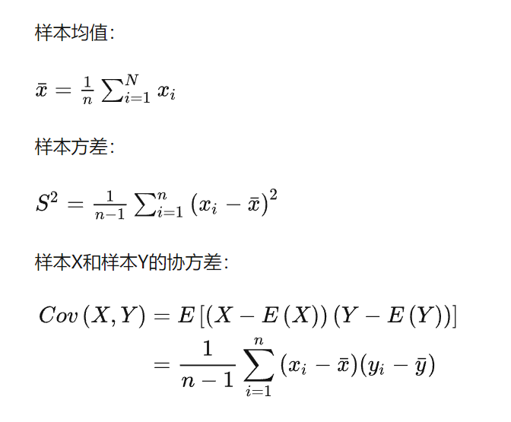
协方差和散度矩阵

Slide 4
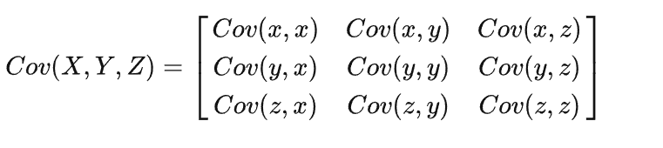
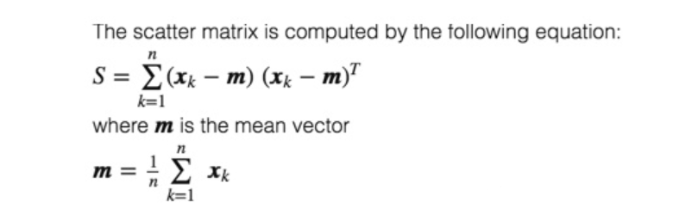
协方差和散度矩阵

Slide 5


特征值分解矩阵原理
（1）特征值与特征向量
如果一个向量v是矩阵A的特征向量，将一定可以表示成右边的形式：
（2）特征值分解矩阵
对于矩阵A，有一组特征向量v，将这组向量进行正交化单位化，就能得到一组正交单位向量。特征值分解，就是将矩阵A分解为如右式：

Slide 6

SVD分解矩阵原理
奇异值分解是一个能适用于任意矩阵的一种分解的方法，对于任意矩阵A总是存在一个奇异值分解：$A=U$ΣV^{T}
假设A是一个m*n的矩阵，那么得到的U是一个m*m的方阵，U里面的正交向量被称为左奇异向量。Σ是一个m*n的矩阵，Σ除了对角线其它元素都为0，对角线上的元素称为奇异值。 V^{T} 是v的转置矩阵，是一个n*n的矩阵，它里面的正交向量被称为右奇异值向量。而且一般来讲，我们会将Σ上的值按从大到小的顺序排列。

Slide 7
基于SVD分解协方差矩阵实现PCA算法
（1）去平均值
（2）计算协方差矩阵
（3）通过SVD计算协方差矩阵的特征值与特征向量
（4）对特征值从大到小排序，选择其中最大的k个。然后将其对应的k个特征向量分别作为列向量组成特征向量矩阵
（5）将数据转换到k个特征向量构建的新空间

Slide 8
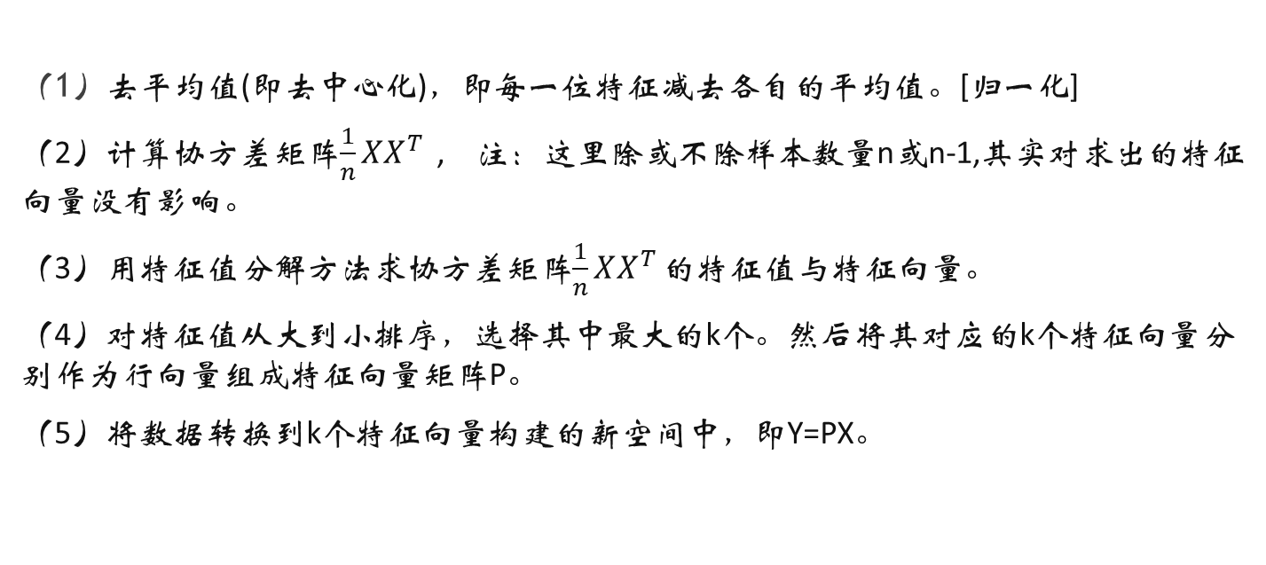
基于特征值分解协方差矩阵实现PCA算法
（1）去平均值(即去中心化)，即每一位特征减去各自的平均值。[归一化]
（2）计算协方差矩阵$\frac{1}{n}XX^{T}$ , 注：这里除或不除样本数量n或n-1,其实对求出的特征向量没有影响。
（3）用特征值分解方法求协方差矩阵$\frac{1}{n}XX^{T}$ 的特征值与特征向量。
（4）对特征值从大到小排序，选择其中最大的k个。然后将其对应的k个特征向量分别作为行向量组成特征向量矩阵P。
（5）将数据转换到k个特征向量构建的新空间中，即Y=PX。

Slide 9
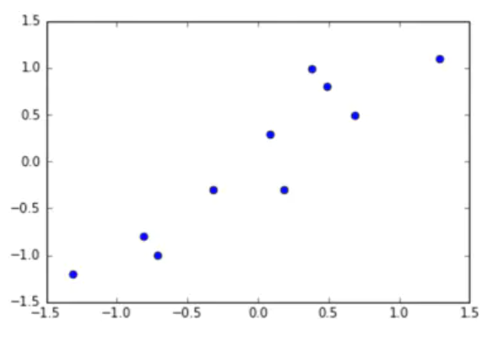
import numpy as np
x=np.array([2.5,0.5,2.2,1.9,3.1,2.3,2,1,1.5,1.1])
y=np.array([2.4,0.7,2.9,2.2,3,2.7,1.6,1.1,1.6,0.9])
data=np.matrix([[scaled_x[i],scaled_y[i]] for i in range(len(scaled_x))])
import matplotlib.pyplot as plt
plt.plot(scaled_x,scaled_y,'o')

Slide 10
cov=np.cov(scaled_x,scaled_y)
Array([[ 0.61655556, 0.61544444], [ 0.61544444, 0.71655556]])
np.dot(np.transpose(data),data)
matrix([[ 5.549, 5.539], [ 5.539, 6.449]])

Slide 11
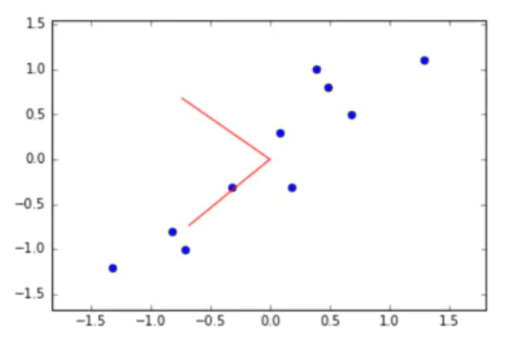
eig_val, eig_vec = np.linalg.eig(cov)
plt.plot(scaled_x,scaled_y,'o’,)
xmin ,xmax = scaled_x.min(), scaled_x.max()
ymin, ymax = scaled_y.min(), scaled_y.max()
dx = (xmax - xmin) * 0.2
dy = (ymax - ymin) * 0.2
plt.xlim(xmin - dx, xmax + dx)
plt.ylim(ymin - dy, ymax + dy)
plt.plot([eig_vec[:,0][0],0],[eig_vec[:,0][1],0],color='red’)
plt.plot([eig_vec[:,1][0],0],[eig_vec[:,1][1],0],color='red')

Slide 12
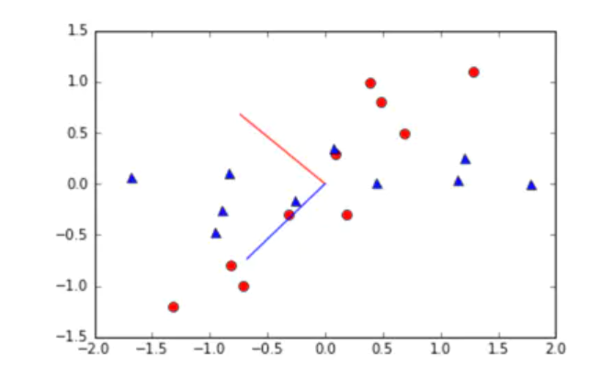
new_data=np.transpose(np.dot(eig_vec,np.transpose(data)))

Slide 13
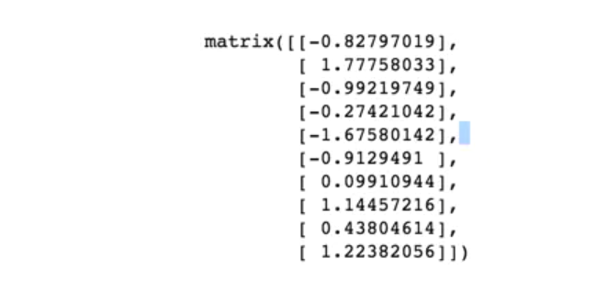
eig_pairs = [(np.abs(eig_val[i]), eig_vec[:,i]) for i in range(len(eig_val))]
eig_pairs.sort(reverse=True)
feature=eig_pairs[0][1]
new_data_reduced=np.transpose(np.dot(feature,np.transpose(data)))

Slide 14
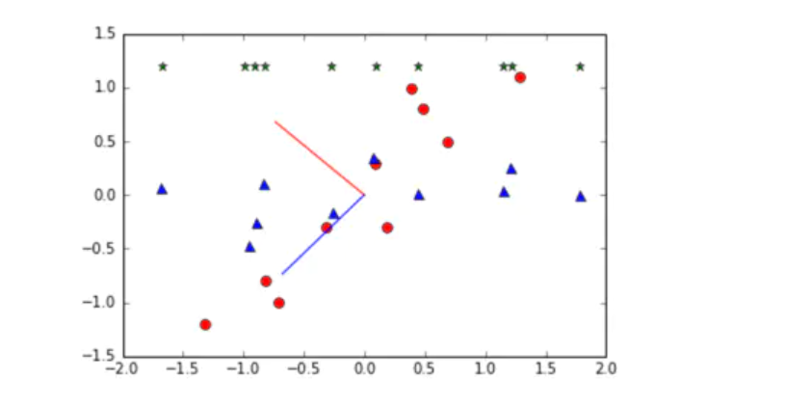
plt.plot(scaled_x,scaled_y,'o',color='red’)
plt.plot([eig_vec[:,0][0],0],[eig_vec[:,0][1],0],color='red’)
plt.plot([eig_vec[:,1][0],0],[eig_vec[:,1][1],0],color='blue’)
plt.plot(new_data[:,0],new_data[:,1],'^',color='blue’)
plt.plot(new_data_reduced[:,0],[1.2]*10,'*',color='green')

Slide 15
PCA算法优点
（1）使得数据集更易使用；
（2）降低算法的计算开销；
（3）去除噪声；
（4）使得结果容易理解；
（5）完全无参数限制。

Slide 16
PCA算法缺点
（1）如果用户对观测对象有一定的先验知识，掌握了数据的一些特征，却无法通过参数化等方法对处理过程进行干预，可能会得不到预期的效果，效率也不高；
（2） 特征值分解有一些局限性，比如变换的矩阵必须是方阵；
（3） 在非高斯分布情况下，PCA方法得出的主元可能并不是最优的。

Slide 17
谢谢

